Slide 1
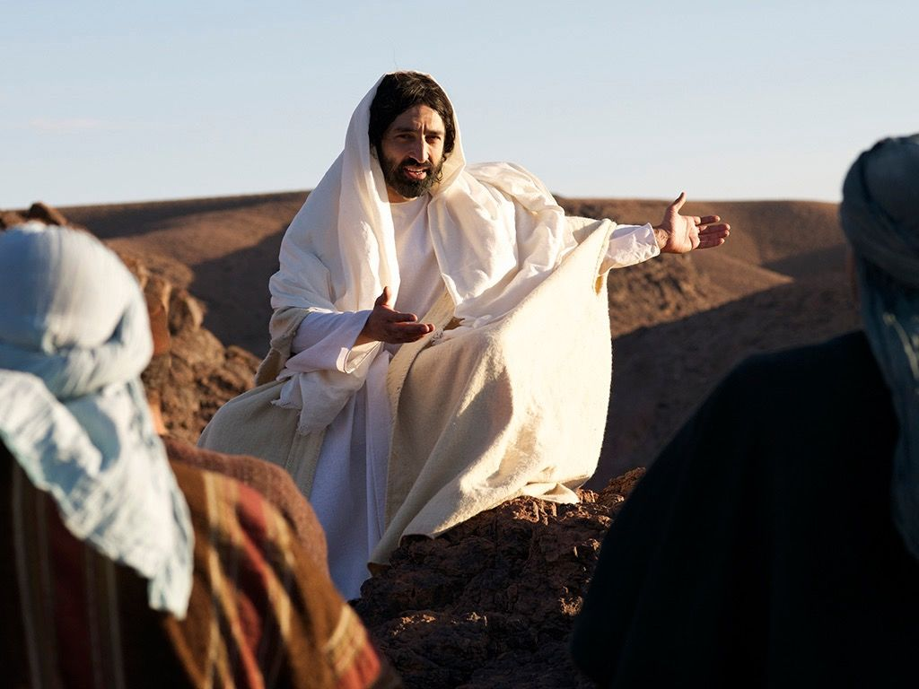
Handelingen 1: 4 - 14
Toen Jezus naar de hemel ging, zei hij tegen zijn leerlingen:
‘Jullie moeten in Jeruzalem blijven. Blijf daar wachten.
God zal jullie de heilige Geest te geven.

Slide 2
Handelingen 1: 4 - 14
Toen vroegen de leerlingen aan Jezus: ‘Wordt U nu koning?’
Jezus antwoordde: ‘Jullie hoeven niet te weten wanneer dat zal gebeuren.
Dat weet alleen mijn Vader.
Maar jullie zullen kracht krijgen van de heilige Geest.
En daarna moeten jullie overal in Jeruzalem over mij vertellen.
Hier in de buurt van Jeruzalem, en overal op aarde.’

Slide 3
Handelingen 1: 4 - 14
Toen vroegen de discipelen aan Jezus: ‘Wordt U nu koning?’
Jezus antwoordde: ‘Jullie hoeven niet te weten wanneer dat zal gebeuren.
Dat weet alleen mijn Vader.
Maar jullie zullen kracht krijgen van de heilige Geest.
En dan moeten jullie overal over mij vertellen.
Hier, in de buurt van Jeruzalem, en overal op aarde.’

Slide 4
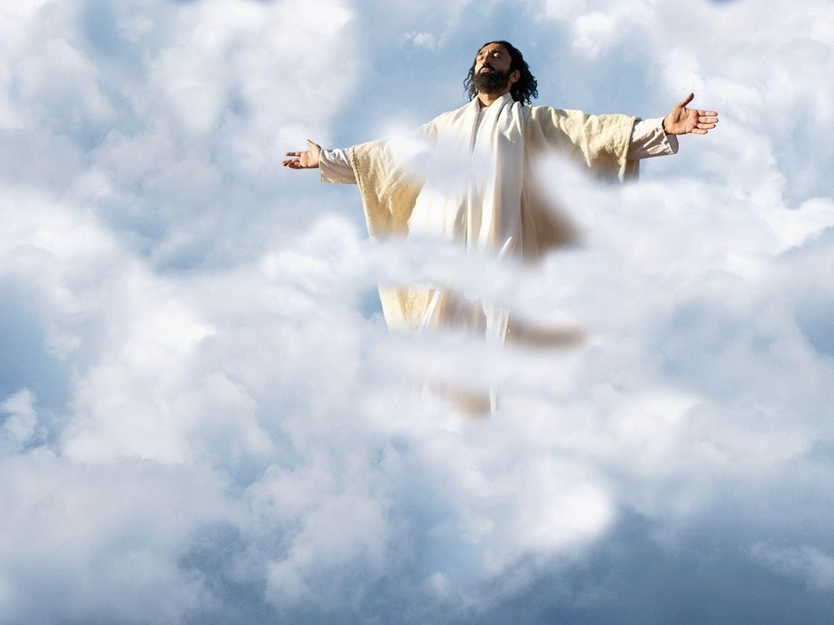
Handelingen 1: 4 - 14
Toen Jezus dat gezegd had, zagen de leerlingen hem naar de hemel gaan.
Een wolk nam hem mee, zodat ze hem niet meer konden zien.

Slide 5
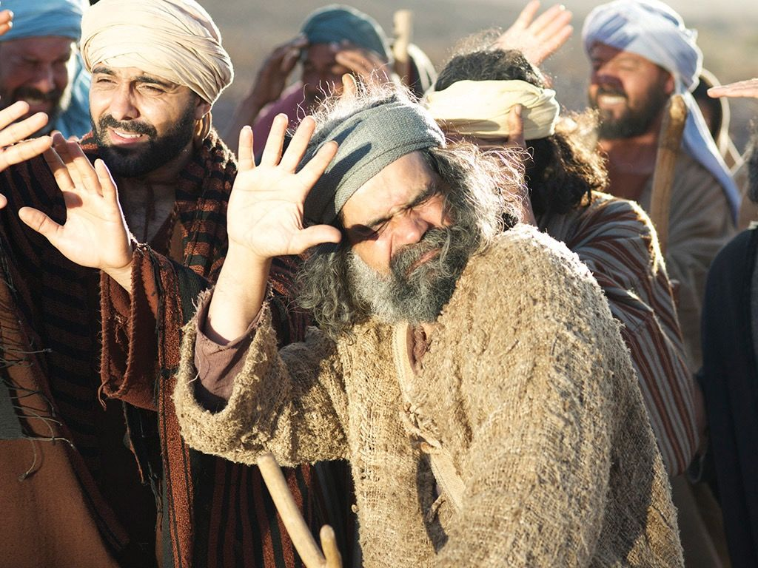
Handelingen 1: 4 - 14
Terwijl ze nog omhoog keken, waren er opeens twee engelen bij hen.
Ze hadden witte kleren aan. Ze zeiden: ‘Jullie moeten niet naar de lucht blijven kijken.
Jezus is naar de hemel gegaan, maar hij zal terugkomen op de wolken.’

Slide 6
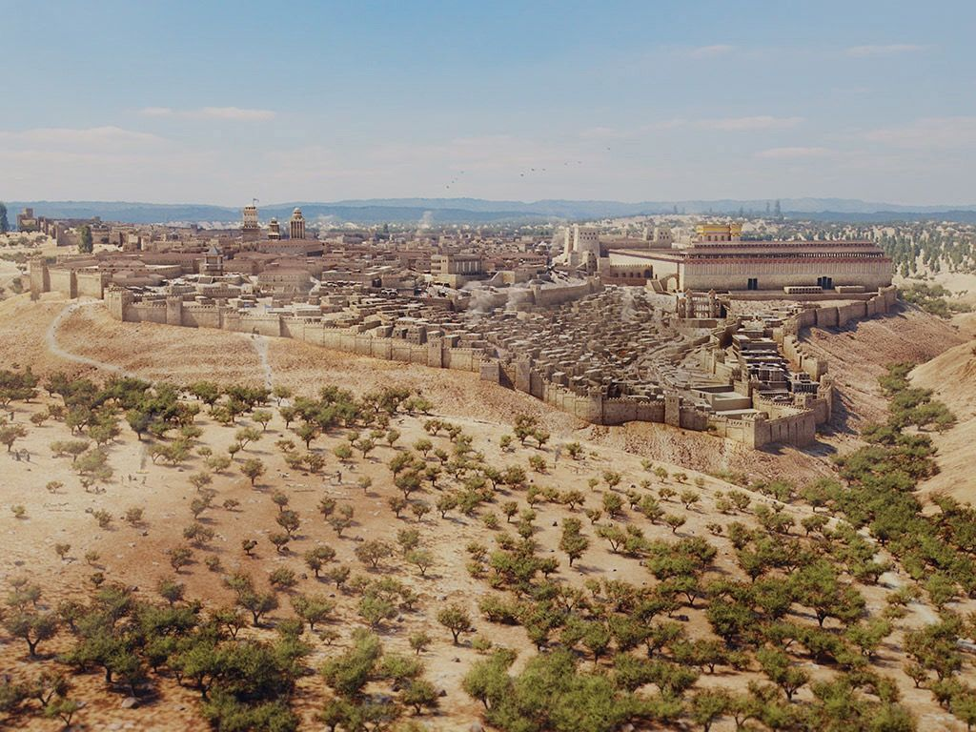
Handelingen 1: 4 - 14
Toen gingen de discipelen terug naar Jeruzalem.
Dat was ongeveer een kwartiertje lopen.

Slide 7
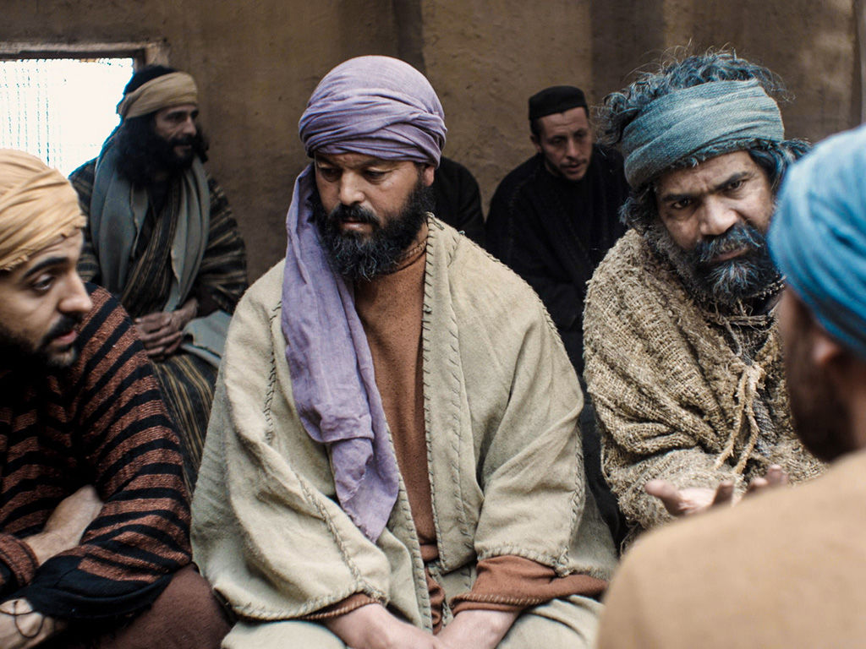
Handelingen 1: 4 - 14
In Jeruzalem gingen de leerlingen naar een huis.
Daar waren een paar broers van Jezus, Maria, Jezus’ moeder
was er en een paar andere vrouwen.
Ze waren steeds samen aan het bidden.

